Slide 1
YENİDEN DİRİLİŞ
Nebi Şahin
Çukurova İlim Vakfı
Elektrik-Elektronik Yük. Müh.

Slide 2
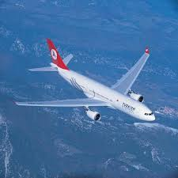
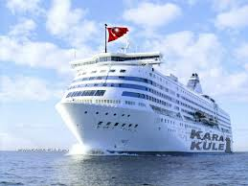
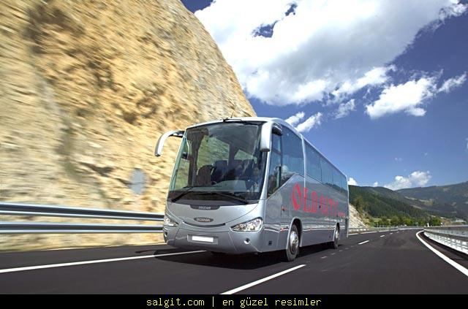

Slide 3
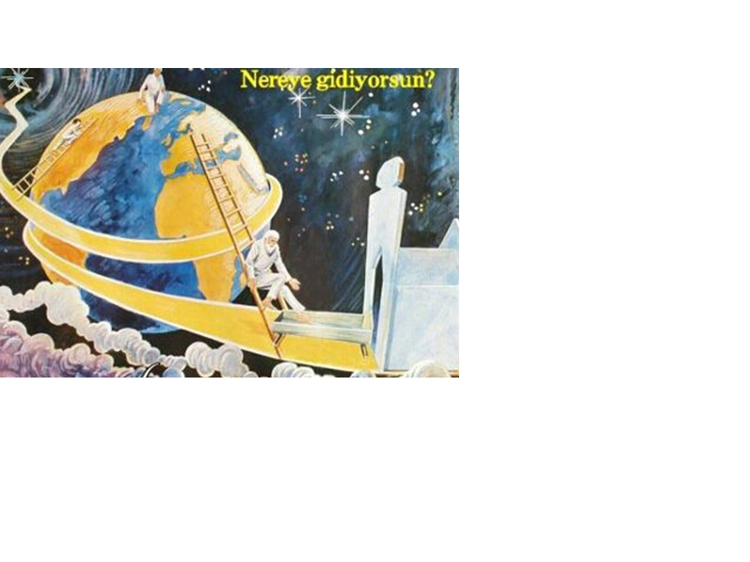

Slide 4
İnsan der, «Çürümüş kemikleri kim diriltecek?» Sen de, «Kim onları bidayeten inşa edip hayat vermiş ise O diriltecek» (Yasin:54-55)

Slide 5
Bir zat bir günde yeni bir ordu teşkil etse, efradı istirahat için dağılmış bir taburu bir boru ile toplayıp tabur nizamı altına getiremez mi ?

Slide 6
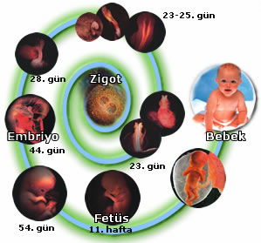
Önce ilk yaratılışa bak !

Slide 7
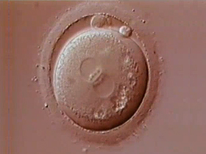
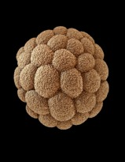
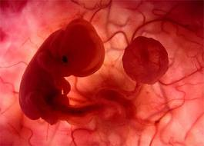
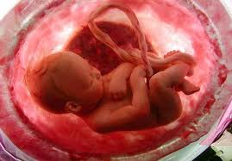
Yeniden yaratılış birincinin misli, hatta daha kolayıdır

Slide 9
Bak Allah’ın rahmet eserlerine, ölümünden sonra yeryüzünü nasıl diriltiyor ! İşte O, ölüleri de böyle diriltir. (Rum: 50)

Slide 11
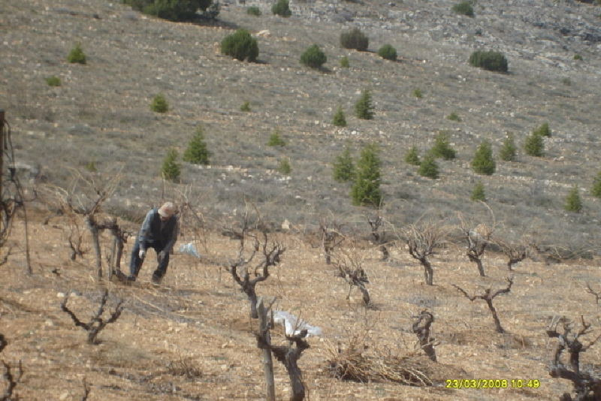
Fabrika - Kış

Slide 12
Üzüm Fabrikası - Yaz

Slide 13
Yer altına giren bir çekirdeğin hava aleminde ağaç olması gibi, yer altına giren insan da beka aleminde sonsuz bir hayat sümbülü verecektir

Slide 16
Doğumdan sonra hayat var mı ?

Slide 17
Kordon hayat kaynağı

Slide 18
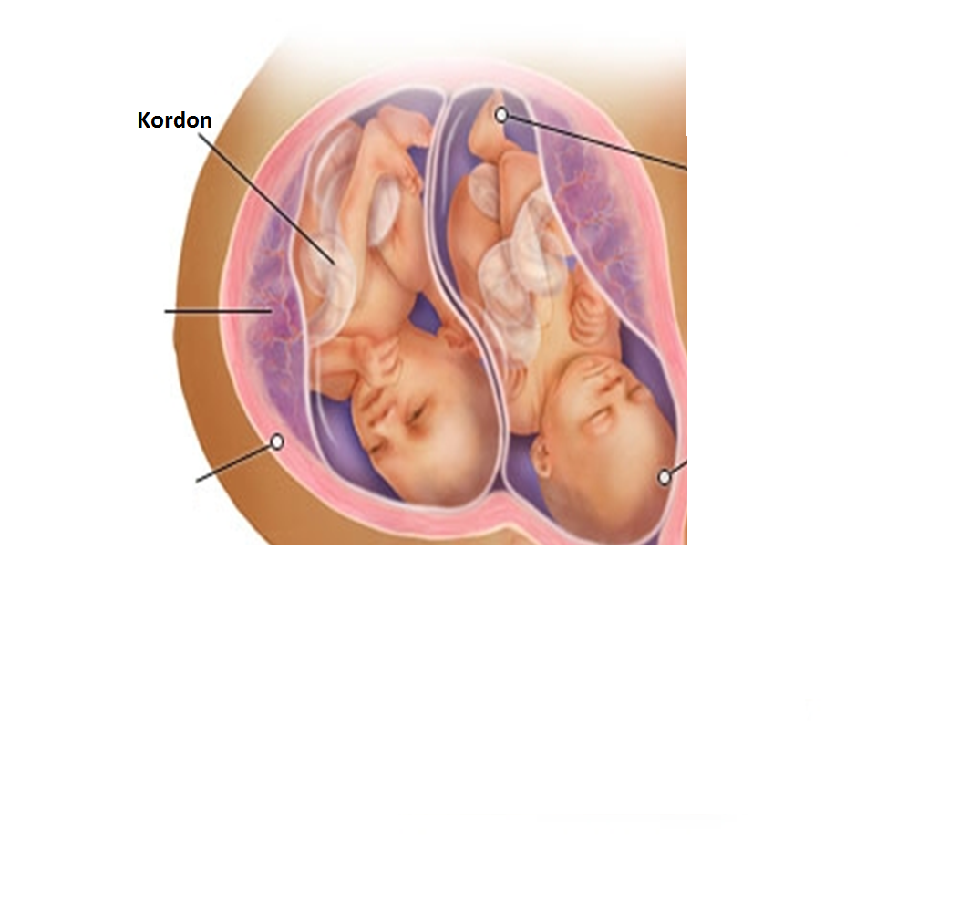

Slide 19
Gördükleri manzara hayallerinin bile ötesindeydi

Slide 20
Sevinçten ağlamaya başladılar

Slide 21
Ölümden sonra hayat var mı?

Slide 22
Rahim/Dünya => Dünya/Ahiret
Boyut değiştirme
Sonsuz hayatın başlangıcı

Slide 23
Ölüm, fani menzilden baki menzile geçiştir

